Slide 1
Day 27
使用GCP部署機器學習API
[全民瘋AI系列]
第12屆 iT邦幫忙 鐵人賽

Slide 2
Day 27 學習目標
01
動手部署自己的機器學習 API
使用 GCP 免費雲端平台部署應用程式

Slide 3
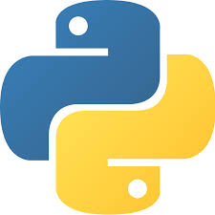
Python Flask API
Flask 是一個使用 Python 撰寫的輕量級 Web 應用框架。

Slide 4
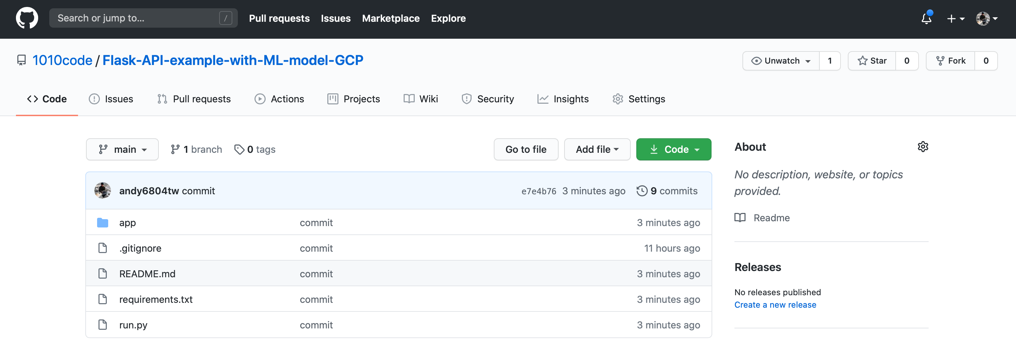
Fork 專案到自己的 GitHub 帳號中
點我

Slide 5
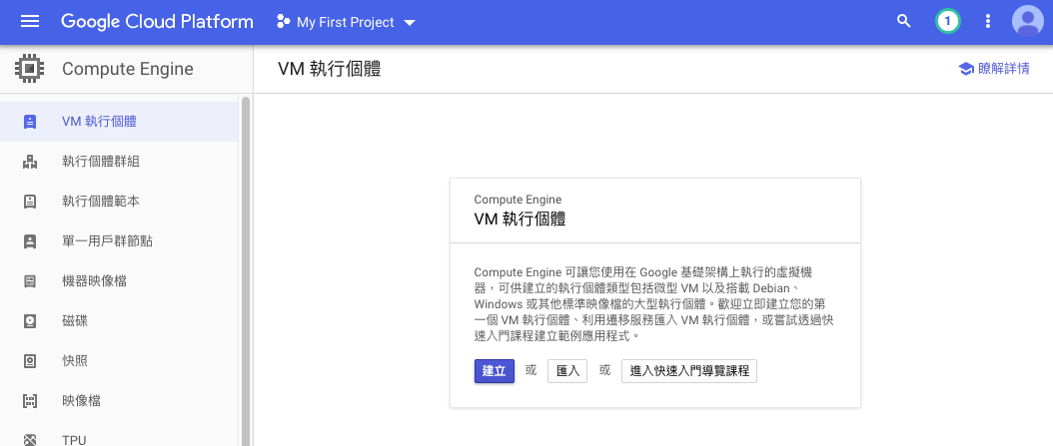
GCP 設定
建立一個虛擬機器
每個Google帳號都有免費一年300美金額度的試用，啟用後首先一開始點選 Compute Enging 並新增建立 VM 執行個體。

Slide 6
新建一個虛擬機需要注意以下幾個事情：
主機區域 (通常主機離你越遠相對的費用就會比較便宜，相對的速度會比較慢)
機器規格設定 (各位可以依據需求配置你的虛擬機)
系統 (今天的範例使用 Ubuntu18.04 LTS)
防火牆 (開啟 HTTP 流量，也就是 80 PORT 被允許存取)

Slide 7
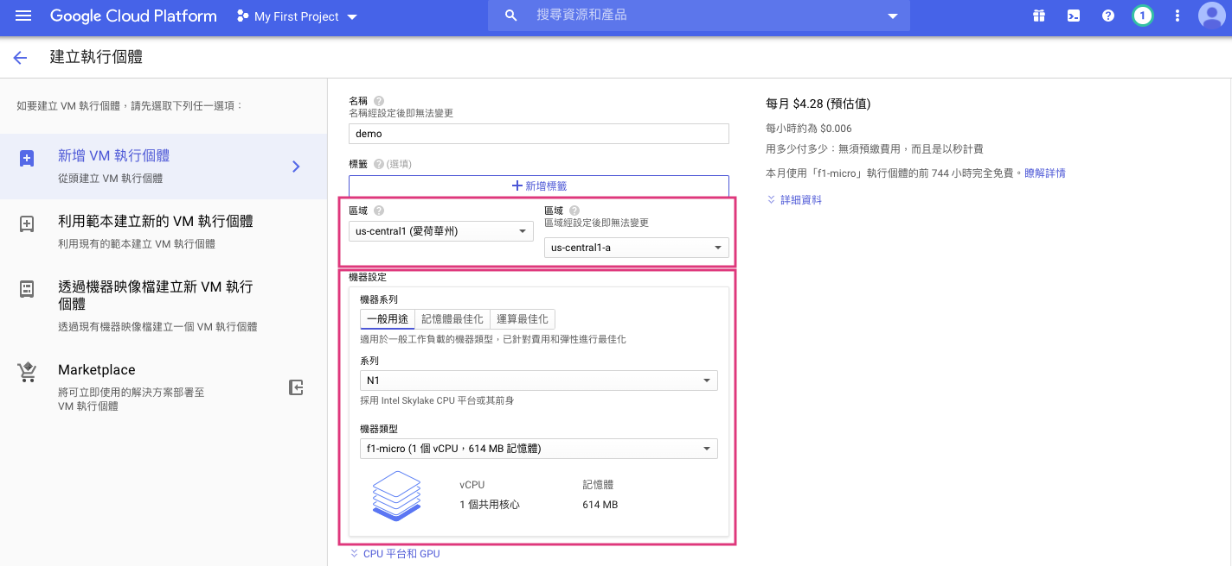
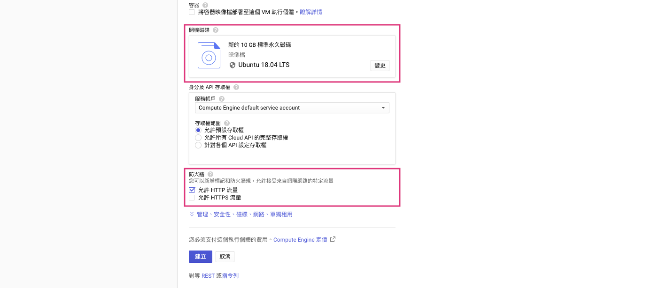

Slide 8
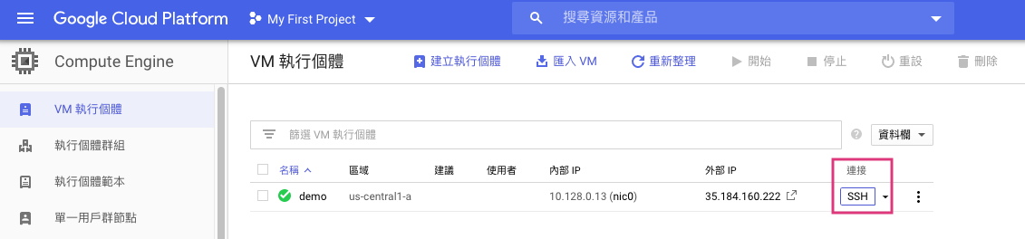
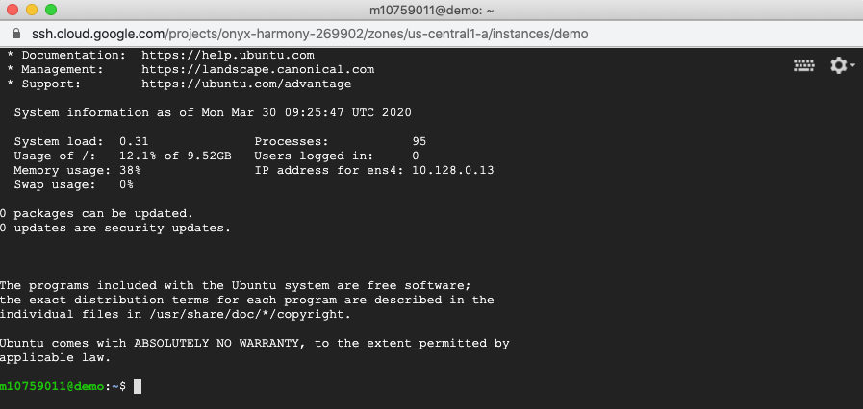
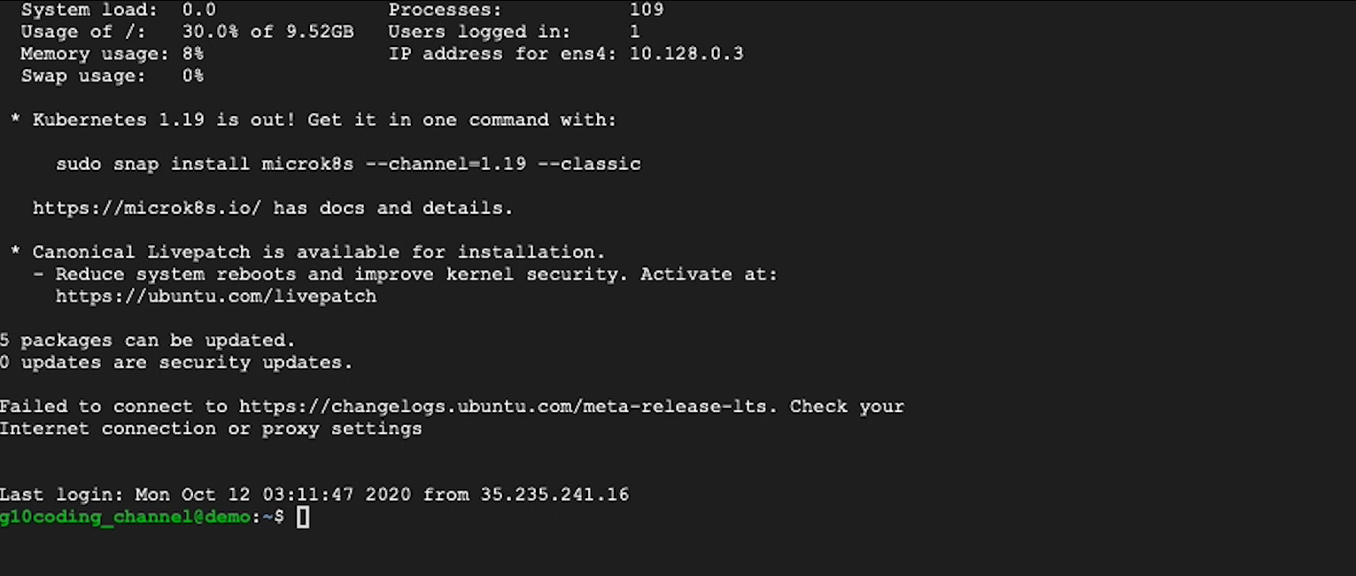
SSH 進入虛擬主機

Slide 9
安裝 Python
要在 Linux 環境中安裝 Python 3，請安裝相對應的套件。python3、python3-dev、 python3-venv。
sudo apt update
sudo apt install python3 python3-dev python3-venv build-essential
輸入以下指令安裝 Python 以及 PIP 管理工具。
wget https://bootstrap.pypa.io/get-pip.py
sudo python3 get-pip.py

Slide 10
執行 API
你可以直接 Fork 此專案到你自己的 GitHub 帳號中，或是直接 clone 專案到你的 GCP 中。
git clone https://github.com/1010code/Flask-API-example-with-ML-model-GCP.git
cd Flask-API-example-with-ML-model-GCP

Slide 11
安裝必要套件
使用 pip3 指令安裝必要的套件。
pip3 install -r requirements.txt

Slide 12
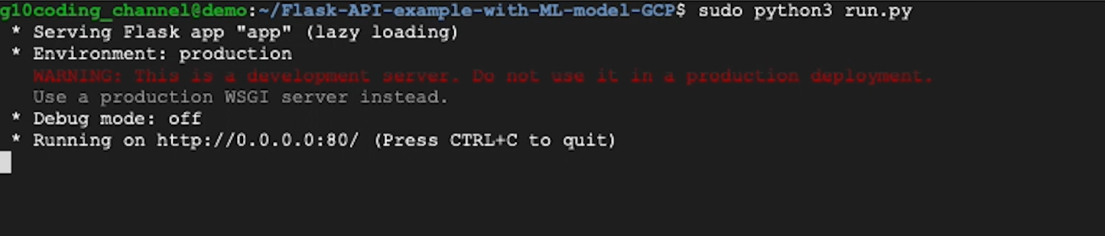
執行
使用 python3 指令且在 sudo 環境下執行程式，即可監聽 80 PORT。
sudo python3 run.py

Slide 13
Thanks
PRESENTED BY 10程式中
第12屆 iT邦幫忙 鐵人賽

